Slide 1
การปิด Job

Slide 2
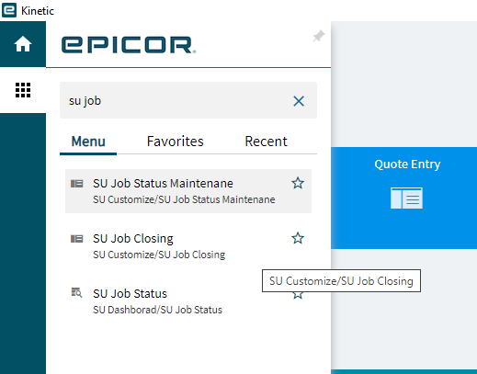
เลือกเมนู SU Job Closing

Slide 3
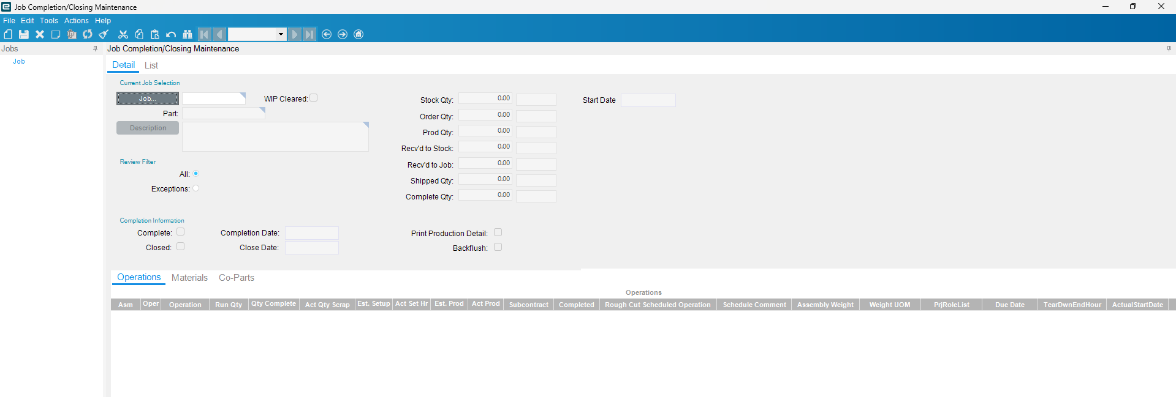
หน้าจอที่แสดงผล เมื่อเข้าเมนู SU Job Closing

Slide 4
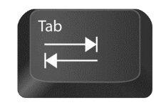
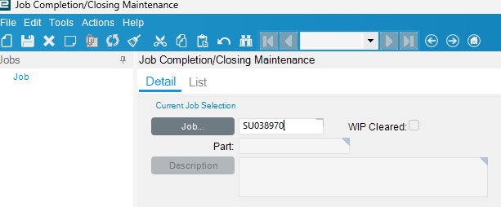
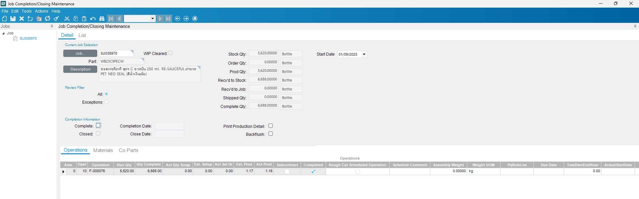
ใส่เลข Job ในช่อง Job เสร็จแล้วกด บนเป้นพิมพ์

Slide 5

Operation

Slide 6
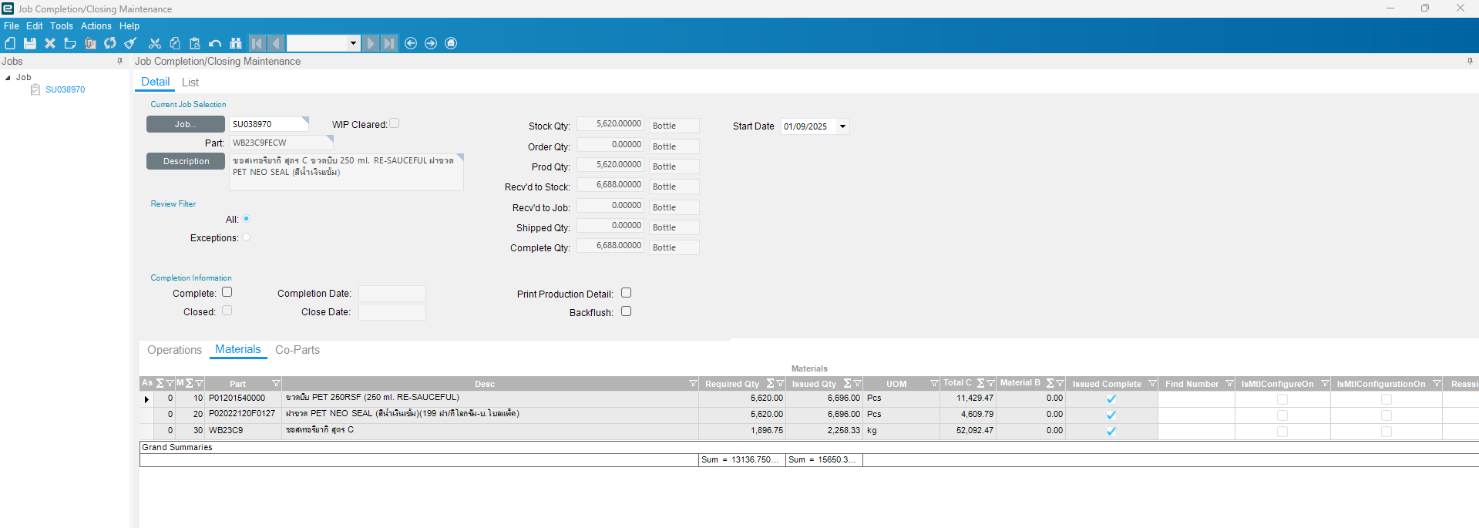
Materials

Slide 7
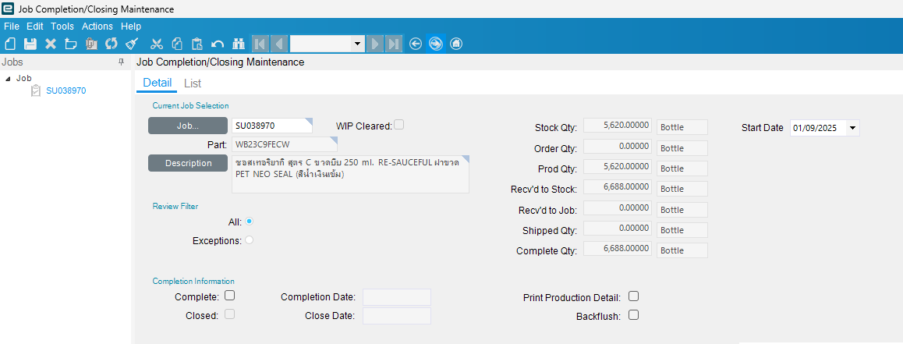

Slide 8
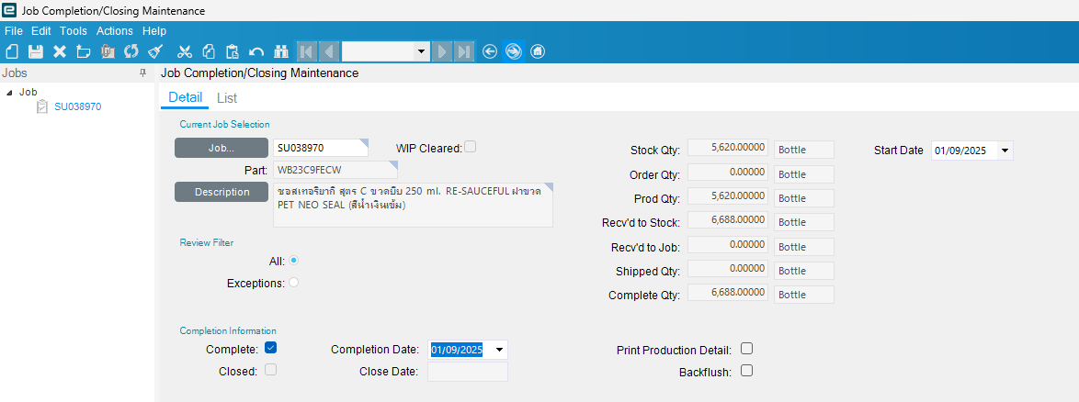
ตรวจสอบข้อมูลที่ทำงานตัดสต๊อก ให้ถูกต้องตามใบงาน เสร็จแล้วกด complete และกดบันทึก

Slide 9
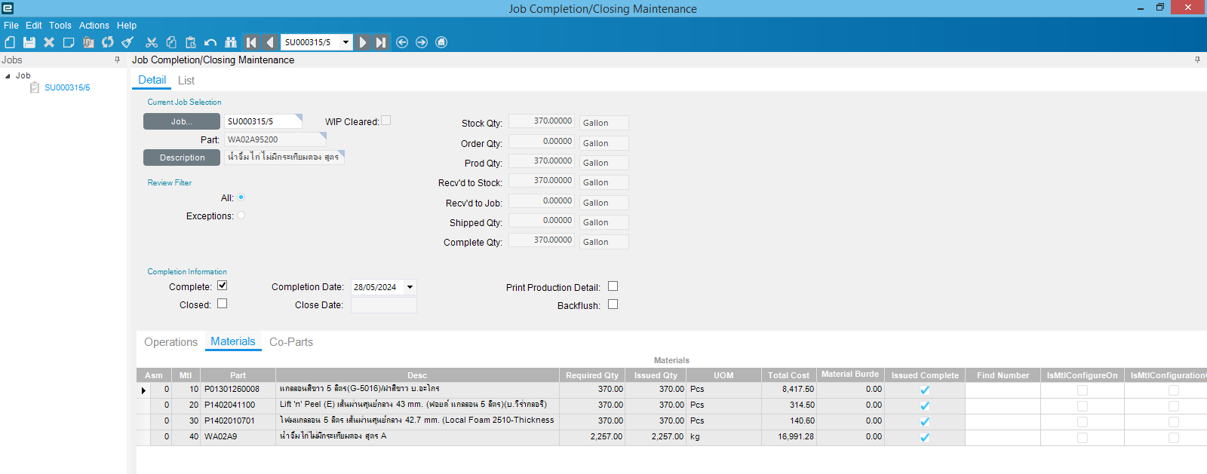
เมื่อเรากด complete ให้ส่งใบงานไปที่แผน เพื่อให้แผนกด Closed Job

Slide 10
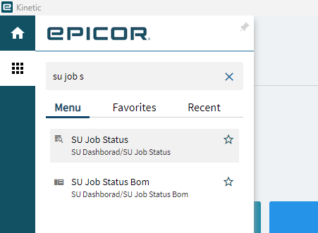
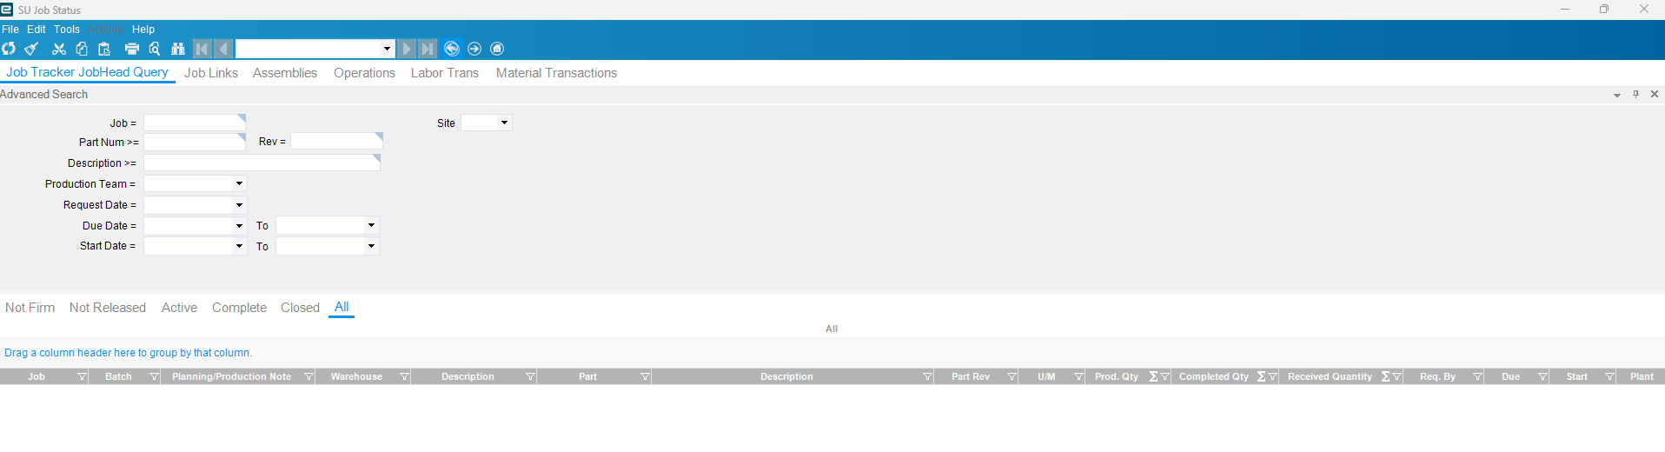

Slide 11
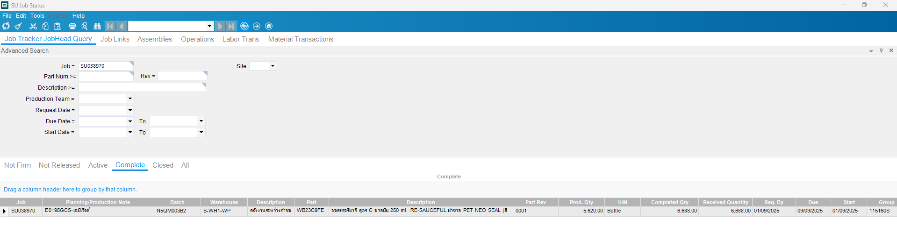

Slide 12
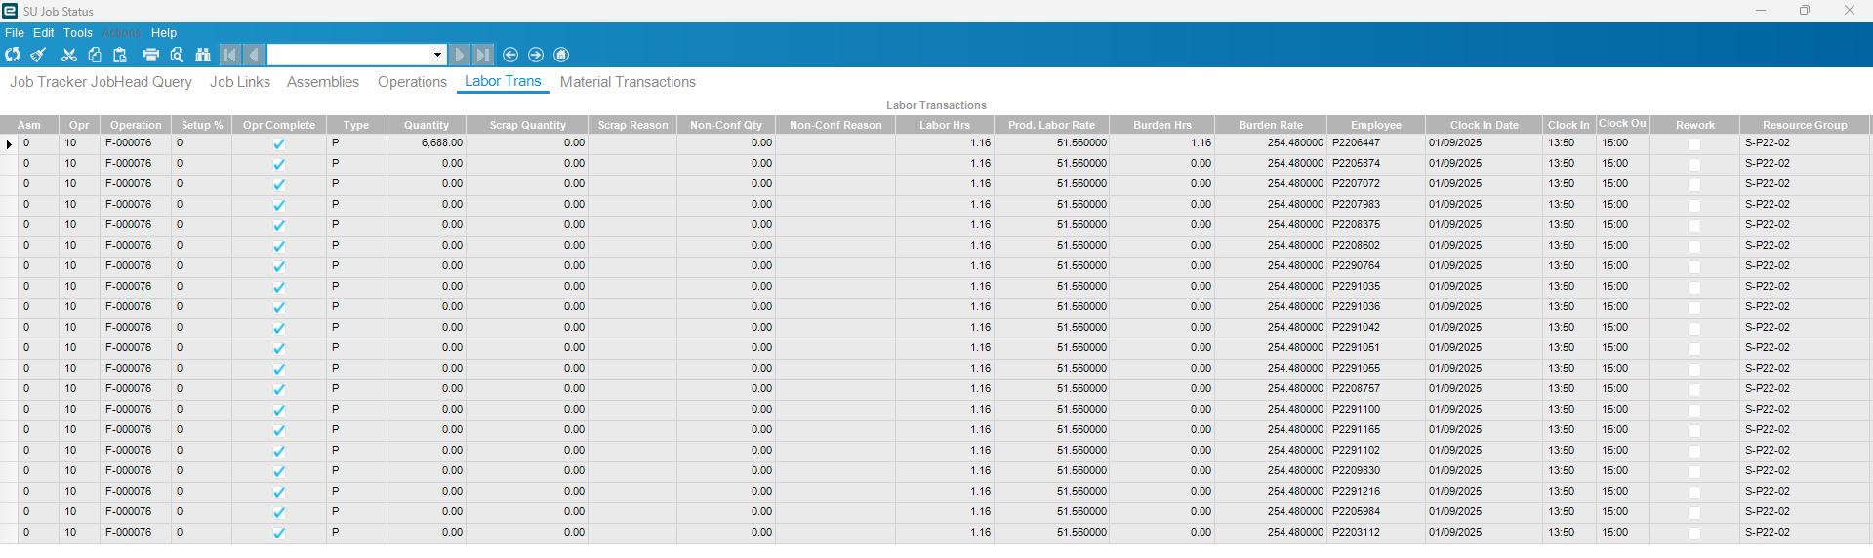

Slide 13
